Slide 1
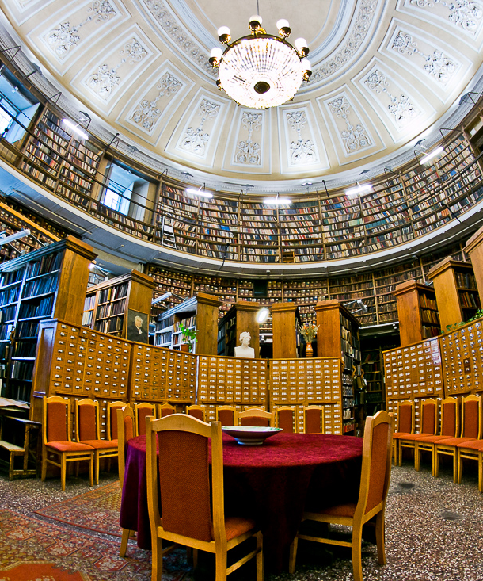
Правовая база авторского права для российских научных библиотек: 2024-2025
Обзор правовой базы, регулирующей деятельность российских научных библиотек в 2024-2025 годах

Slide 2




Цифровая эпоха требует новых правовых решений
Сложный баланс между авторским правом и цифровизацией
Правовая база включает более 15 актов
Законодательство в области авторского права и интеллектуальной собственности для библиотек состоит из обширной нормативно-правовой базы
Российские научные библиотеки в 2024-2025 годах сталкиваются с противоречием между традиционными нормами авторского права и требованиями цифровой трансформации
Актуальность темы
Законодательство разрешает электронные копии, но не доступ
Тема приобретает особую актуальность в связи с масштабными изменениями в системе научных публикаций и создании Национальной электронной библиотеки
Библиотеки могут создавать электронные копии произведений, но предоставлять доступ к ним можно только в помещениях библиотек, что препятствует развитию дистанционного обслуживания
Российские научные библиотеки в 2024-2025 годах функционируют в условиях сложного баланса между нормами авторского права и требованиями цифровизации. Нормативно-правовая база включает множество актов, но имеет ряд противоречий, требующих поиска нового баланса между интересами правообладателей и доступом к знаниям.

Slide 3

Гражданский кодекс как основа авторско-правовых отношений
Гражданский кодекс Российской Федерации является основным нормативно-правовым актом, регулирующим отношения в сфере интеллектуальной собственности, в том числе авторских прав. Кодекс определяет перечень объектов интеллектуальной собственности, которым предоставляется правовая охрана, а также устанавливает права и обязанности правообладателей.

Slide 4
Произведения науки
Правовые признаки и критерии охраноспособности научного произведения
Автор (коллектив авторов) - физическое лицо, творческий характер произведения, новизна, объективная форма выражения.
Основные виды научных произведений
а) научная монография, б) научный доклад, в) научно-технический отчет, г) научная статья, д) диссертация на соискание ученой степени, е) лекция, и) производные научные произведения, к) составные научные произведения.

Slide 5
Субъекты права на научное произведение
Автор
Соавторы
Наследники
Физическое лицо, творческим трудом которого создано научное произведение
Физические лица, создавшие научное произведение совместным творческим трудом
Лица, получившие права на научные произведения по закону или по завещанию
Правообладатель(и)
Работодатель
Физическое(ие) или юридическое(ие) лицо(а), обладающее(ие) исключительным правом на научное произведение
Предприниматель либо юридическое лицо, вступившие в трудовые правоотношения с работником - автором служебного произведения науки

Slide 6




Законодательный фундамент
Гражданский кодекс РФ
Федеральные законы
Подзаконные акты
Судебная практика
Основа правового регулирования авторских и смежных прав
Специальные законы о библиотечном деле, информации и персональных данных
Постановления Правительства по вопросам научной коммуникации
Обзоры и решения Верховного Суда РФ по авторско-правовым спорам
Многоуровневая система правового регулирования авторского права создает комплексный свод норм, определяющих права и обязанности библиотек в цифровую эпоху.

Slide 7


Основные виды научных произведений
Вид научного произведения
Описание
Научная монография
Научный труд, в котором с наибольшей полнотой исследована определенная научная тема, который выражен в уточнении или создании новых научных знаний.
Научный доклад
Публичное сообщение нового или уточненного научного знания, развернутое изложение научной темы.
Научно-технический отчет
Документ, содержащий систематизированные сведения о выполненной научно-исследовательской, опытно-конструкторской или другой работе.
Научная статья
Текст, содержащий теоретические и практические обобщения по конкретной научной тематике, опубликованный в научном издании.
Диссертация
Научно-квалификационная работа, в которой содержится решение задачи, имеющей существенное значение для соответствующей отрасли знаний.
*ГОСТ 34831-2022 «Интеллектуальная собственность. Научные произведения»

Slide 8







Смежное законодательство: информация и персональные данные
Федеральный закон «Об информации, информационных технологиях и о защите информации»
Федеральный закон «О персональных данных»
Требования к защите информации и ограничениям доступа
Обязательства библиотек по обработке персональных данных читателей

Slide 9
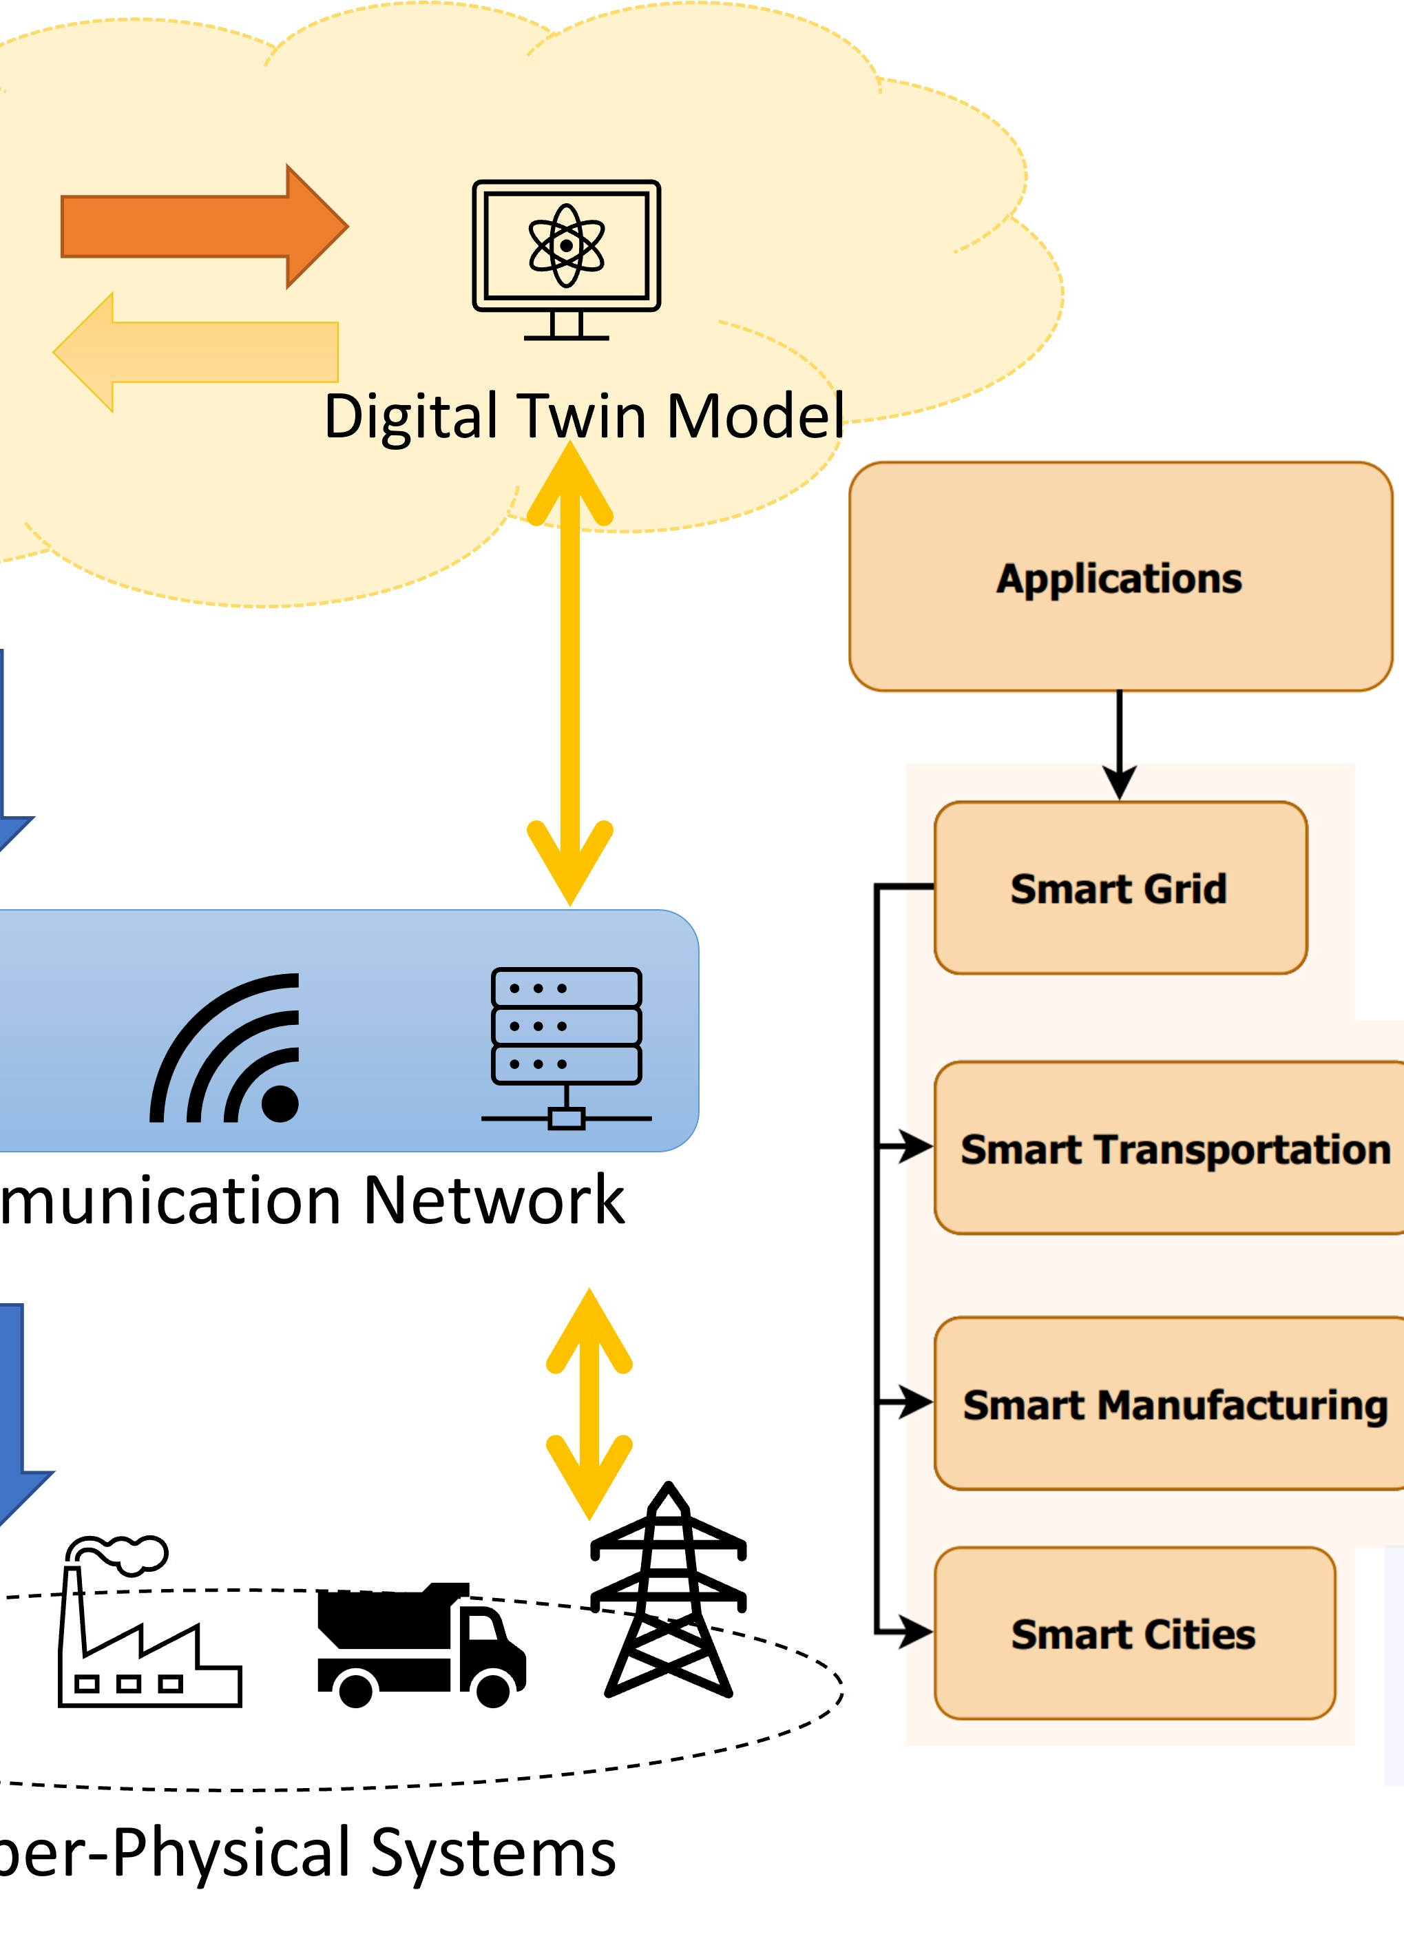
Постановления Правительства: новая архитектура научной коммуникации
Постановления Правительства РФ от 25.01.2024 № 62 и от 06.11.2024 № 1494 радикально изменили систему оценки научной деятельности в России. Введено категорирование научных журналов на основе рекомендаций ВАК, а с 15 ноября 2024 года вместо международных баз Scopus и Web of Science используется новый «Белый список» отечественных изданий. Эти изменения трансформируют требования к научным библиотекам, которые должны обеспечивать доступ преимущественно к российским журналам категорий К1-К2-К3.

Slide 10




Оцифровка библиотечных фондов: правовые границы и возможности
Права библиотек по ст. 1275 ГК РФ
Десятилетний срок последнего издания
Библиотеки вправе создавать электронные копии ветхих, редких и научно-значимых произведений
Статья 1275 разрешает оцифровку произведений, не переиздававшихся более 10 лет, что создает проблемы с доступом к актуальной научной литературе
Ограничение на предоставление доступа
Электронные копии могут предоставляться только в помещениях библиотек, не допускается дистанционный доступ
Правовая неопределенность терминологии
Отсутствие четких определений понятий «малообъемное произведение» и «короткий отрывок» затрудняет практическое применение статьи 1275
Статья 1275 ГК РФ предоставляет библиотекам ограниченные, но четкие полномочия по оцифровке произведений, однако сохраняющиеся правовые ограничения препятствуют полноценной цифровой трансформации и расширению доступа к научной информации.

Slide 11
Особые права национальных библиотек: преимущества и ответственность
Расширенные полномочия
Доступ к электронным копиям
Статья 18 ФЗ-78 (пункт 1.1, введенный в 2008 году) предоставляет РГБ, РНБ и Президентской библиотеке право осуществлять изготовление электронных копий документов, имеющих научное и образовательное значение, без ограничения десятилетним сроком с момента последнего издания.
Это расширенное полномочие позволяет национальным библиотекам оцифровывать современную научную литературу для включения в НЭБ, однако доступ к охраняемым произведениям все равно предоставляется только в помещениях библиотек, входящих в систему НЭБ.
Обязательный электронный экземпляр
Ответственность национальных библиотек
Национальные библиотеки также получают обязательный экземпляр документов согласно ФЗ-77 «Об обязательном экземпляре». С 1 января 2017 года введен обязательный электронный экземпляр: издатели обязаны передавать электронные копии печатных изданий в РГБ и РНБ одновременно с печатными.
Эти электронные экземпляры формируют основу НЭБ и могут предоставляться в доступ с учетом авторских прав, что возлагает на национальные библиотеки повышенную ответственность за соблюдение законодательства об авторском праве.

Slide 12
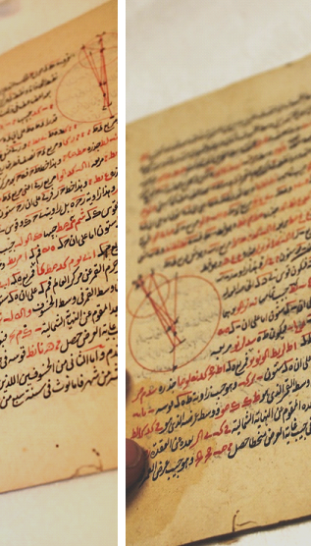
Книжные памятники: приоритетная оцифровка культурного наследия
Статья 16.1 ФЗ-78 «Книжные памятники» устанавливает особый правовой режим для рукописных книг, печатных изданий и иных документов, обладающих выдающейся духовной и материальной ценностью. Реестр книжных памятников РФ ведется на федеральном уровне экспертным советом. В 2020-2024 годах в рамках национального проекта «Культура» осуществлялась масштабная оцифровка книжных памятников: инкунабулы (книги до 1500 г.), палеотипы (1501-1550 гг.), русский плакат, географические карты XVII-XIX веков, нотные издания, лубок.

Slide 13




Технические стандарты и процедуры оцифровки
Требования к разрешению
Форматы хранения
Правовые требования при оцифровке
Технические средства защиты
TIFF для архивного хранения (мастер-копии), JPEG для предоставления пользователям, PDF для текстовых документов, DjVu для компактного хранения многостраничных изданий.
Не менее 300 dpi для текстовых документов, 600+ dpi для книжных памятников и изобразительных материалов.
Указание имени автора и источника на каждой электронной копии, ведение учетных карточек, актирование процесса передачи в электронный фонд, создание только единичных копий.
Обязательное внедрение технических мер защиты от несанкционированного копирования при предоставлении доступа к электронным копиям.
Строгое соблюдение технических и правовых требований при оцифровке библиотечных фондов является ключевым условием для легального использования электронных копий произведений.

Slide 14
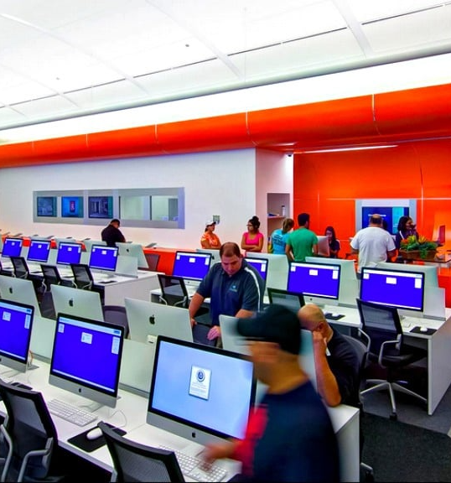
Открытый доступ к научной информации: новая парадигма научных коммуникаций
Отечественная инфраструктура научного открытого доступа включает систему eLIBRARY.RU и Российский индекс научного цитирования (РИНЦ), которые к 2025 году содержат рефераты и полные тексты более 39 миллионов научных публикаций. КиберЛенинка функционирует как научная электронная библиотека на парадигме открытой науки (Open Science), предоставляя бесплатный доступ к материалам по лицензии Creative Commons.

Slide 15
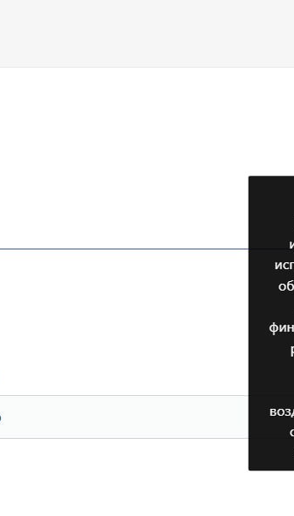
«Белый список» и категорирование: новая система оценки научной деятельности
В октябре 2022 года в России был создан «Белый список» научных журналов, который заменил международные базы Scopus и Web of Science. Этот единый государственный перечень формируется межведомственной рабочей группой при Минобрнауки и регулярно обновляется. Одновременно было введено категорирование отечественных научных изданий на основе рекомендаций Высшей аттестационной комиссии (ВАК) - категории К1, К2 и К3. Эти изменения фундаментально трансформировали требования к публикационной активности ученых и задачи научных библиотек по обеспечению доступа к актуальным научным ресурсам.

Slide 16




Легализация открытых лицензий Creative Commons
Легализация открытых лицензий Creative Commons
Виды лицензий CC
Все шесть основных видов лицензий CC (CC BY, CC BY-NC, CC BY-SA, CC BY-ND, CC BY-NC-SA, CC BY-NC-ND) признаны в российском праве; лицензии CC безотзывны и действуют на весь срок авторского права.
Статья 1286.1 ГК РФ «Открытая лицензия» (введена 12.03.2014 № 35-ФЗ) создала правовую основу для использования лицензий Creative Commons в России.
Ключевые положения
Применение на практике
Открытая лицензия является договором присоединения с упрощенной процедурой заключения; акцептом считается совершение действий, указанных в лицензии; письменная форма считается соблюденной при совершении действий акцепта.
В 2024-2025 годах лицензии CC используются на официальных сайтах Президента РФ, Правительства РФ, министерств и ведомств.
Легализация открытых лицензий Creative Commons в российском законодательстве создала необходимую правовую основу для их широкого применения в научной сфере, что способствует продвижению принципов открытой науки.

Slide 17
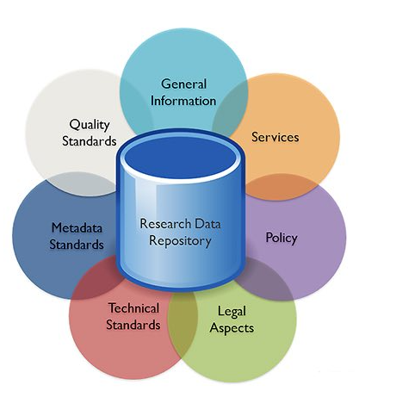
Институциональные репозитории: правовые модели и практика
Институциональные репозитории являются важной частью современной инфраструктуры открытого доступа к научным публикациям. Эти электронные архивы позволяют библиотекам и научным организациям размещать произведения своих сотрудников и обеспечивать к ним свободный доступ, соблюдая при этом требования авторского права.

Slide 18
Модели открытого доступа: золотой, зеленый и гибридный пути
Золотой путь (Gold Open Access)
Научная работа становится общедоступной сразу после публикации в журнале открытого доступа. В России многие журналы для авторов бесплатны и субсидируются из бюджетных источников — такие журналы называют Diamond OA, в отличие от западной модели, где автор платит Article Processing Charge (APC) за публикацию в открытом доступе.
Зеленый путь (Green Open Access)
Сохранение традиционной модели публикации с параллельным размещением в специализированных репозиториях. Автор публикуется в обычном журнале (часто подписном), но одновременно размещает препринт или постпринт в институциональном или тематическом репозитории. Это наиболее распространенная модель в российских университетах и научных институтах.
Гибридная модель
Традиционные подписные издания предоставляют авторам возможность опубликовать отдельные статьи в открытый доступ за дополнительную плату, часть публикаций открыта для всех, часть доступна только подписчикам.

Slide 19
Лицензионные соглашения с издательствами: типовые условия
Предмет договора
Способы использования
Территория и срок действия
Предоставление права использования определенного электронного ресурса (журнал, книга, база данных)
Право доступа, просмотра, скачивания, печати, цитирования материалов
Действие договора на территории РФ, срок обычно 1 год с возможностью пролонгации
Количество пользователей
Технические меры защиты
Отчетность и статистика
Предоставление статистики использования ресурса библиотекой
Ограничение одновременного доступа (например, 3-5 пользователей одновременно)
Требования к использованию цифровых ограничений доступа, защиты от копирования

Slide 20



Общественное достояние: правила и проблемы определения статуса
Общее правило: 70 лет после смерти автора
Произведения, обнародованные до 1917 года
Особые правила для репрессированных авторов
Произведения переходят в общественное достояние через 70 лет после смерти автора, отсчет с 1 января года, следующего за годом смерти.
Все произведения, обнародованные до 7 ноября 1917 года, находятся в общественном достоянии, так как СССР не является правопреемником Российской империи в части авторских прав.
Для авторов, репрессированных в СССР, срок начинает течь с момента реабилитации, что создает дополнительные сложности при определении статуса.
Участники Великой Отечественной войны
Для авторов - участников Великой Отечественной войны к сроку охраны добавляется 4 года, что также усложняет определение общественного достояния.
Определение статуса произведений, перешедших в общественное достояние, сталкивается со сложностями установления даты смерти автора, наличия наследников, особых правил для репрессированных и участников войны. Это создает правовую неопределенность и трудности практического применения.

Slide 21
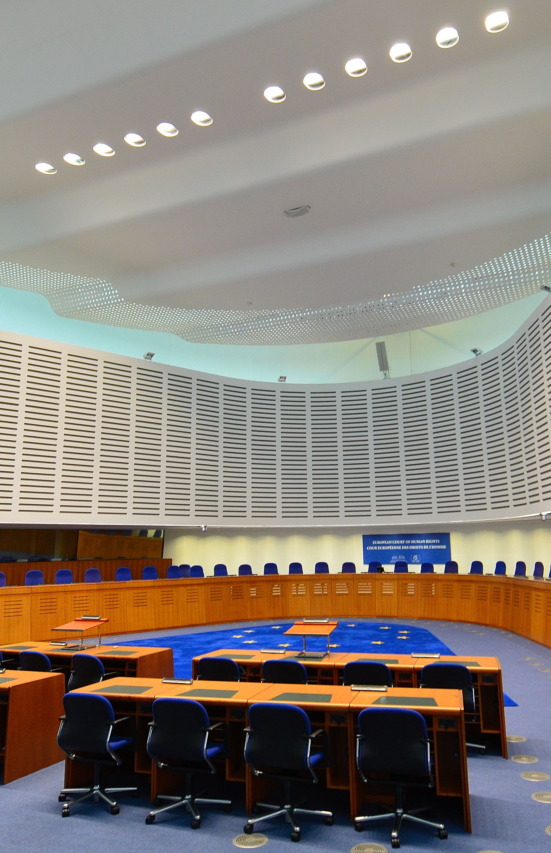
Судебная практика 2024 года: тенденции и выводы
Обзор судебной практики Верховного Суда РФ «Рассмотрение гражданских дел, связанных с нарушением авторских и смежных прав в информационно-телекоммуникационной сети

Slide 22


Дополнительные правовые аспекты библиотечной деятельности
Электронные библиотечные системы: правовой режим и проблемы
Межбиблиотечный абонемент и электронная доставка документов
ЭБС создаются с соблюдением требований ГК РФ и ФЗ "О библиотечном деле", требующих включать охраняемые материалы только с согласия правообладателей. Выделяются внутренние ЭБС, создаваемые самостью, и внешние ЭБС, работающие на основе договоров с издателями.
МБА регулируется Положением о национальной системе МБА и статьей 1275 ГК РФ. Традиционный МБА разрешает предоставление оригиналов, электронная доставка ограничена копиями отдельных статей и коротких отрывков по запросам для научных целей.
Правовое регулирование библиотечной деятельности сталкивается с проблемами цифровизации - требованиями заключения договоров с правообладателями для ЭБС и ограничениями на электронную доставку документов. Решение этих вопросов потребует дальнейшего совершенствования законодательства.

Slide 23
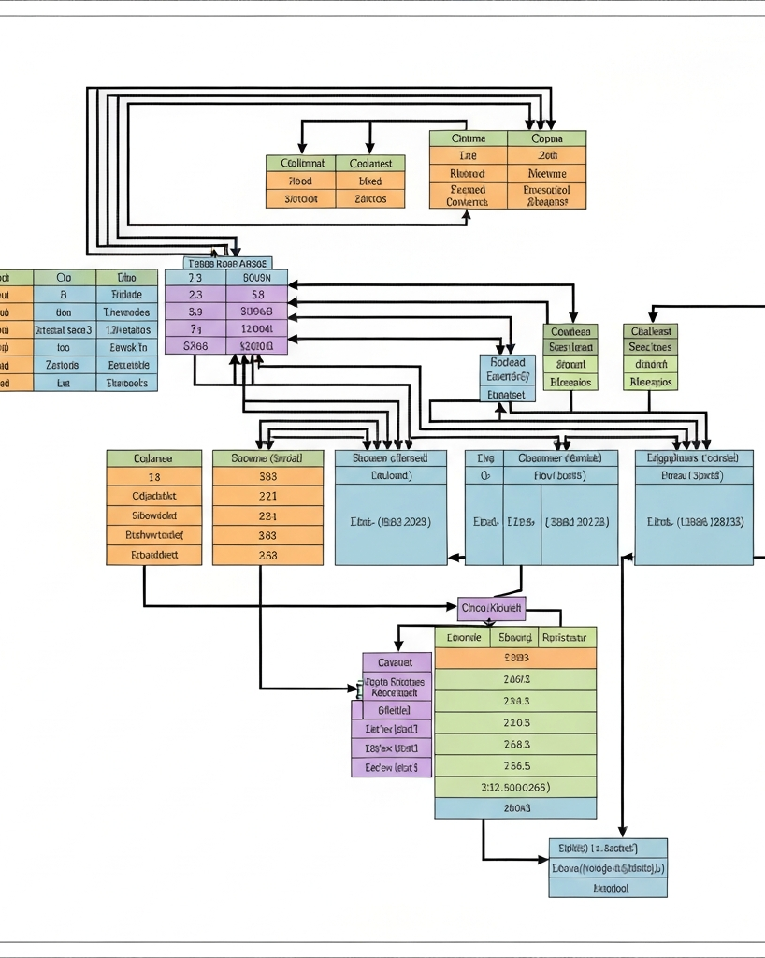
База данных: права изготовителя и охрана
Библиотечные базы данных охраняются двумя способами: (1) Авторским правом (статья 1260 ГК РФ) как составные произведения, если представляют результат творческого труда по подбору или расположению материалов; (2) Смежным правом (статьи 1333-1336 ГК РФ) — права изготовителя базы данных.

Slide 24
Ответственность библиотек за нарушение авторских прав
Гражданско-правовая ответственность
Административная ответственность
Прекращение нарушения, возмещение убытков, выплата компенсации от 10 тысяч до 5 миллионов рублей или двукратной стоимости контрафактных экземпляров, изъятие и уничтожение контрафактных экземпляров, публикация решения суда.
Штрафы для граждан до 2 тыс. руб., для должностных лиц от 10 до 20 тыс. руб., для юридических лиц от 30 до 40 тыс. руб., конфискация контрафактных материалов и оборудования.
Уголовная ответственность
Механизмы минимизации рисков
При крупном ущербе свыше 100 тыс. руб. — штрафы до 200 тыс. руб., обязательные работы, лишение свободы до 2 лет.
Заключение лицензионных договоров с правообладателями, использование только легально приобретенного контента, строгое соблюдение ограничений статьи 1275 ГК РФ, внедрение технических средств защиты авторских прав, обучение персонала, страхование ответственности библиотеки.

Slide 25



Пробелы законодательства и перспективы развития
Ограничение на цифровое использование
Проблемы массовой оцифровки
Отсутствие права библиотек на оцифровку без согласования с правообладателями, сложности с «сиротскими произведениями», ограничение 10-летним сроком
Статья 1275 ГК РФ разрешает предоставление цифровых копий только в помещениях библиотеки, что препятствует развитию дистанционного обслуживания
Межбиблиотечный обмен в цифровой среде
Неопределенность терминологии
Различие понятий «электронная форма» и «цифровая форма», отсутствие четких определений «личных целей», «существенных затрат», «малообъемного произведения»
Законодательство не предусматривает возможность передачи цифровых копий между библиотеками, противоречие с международной практикой resource sharing
Будущее библиотечного права связано с поиском баланса между защитой интересов правообладателей и обеспечением конституционного права граждан на доступ к информации. Развитие цифровых технологий требует адаптации законодательства, ожидаются постепенное расширение прав библиотек, увеличение доступных материалов, совершенствование защиты авторских прав и рост финансирования оцифровки.

Slide 26
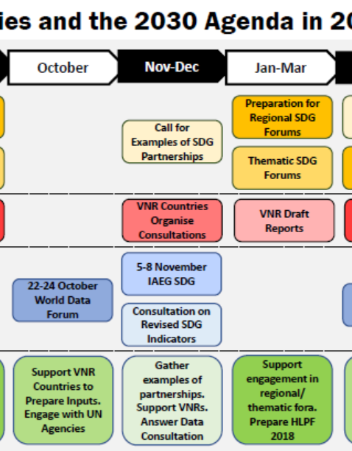
Стратегия развития библиотечного дела до 2030 года
Распоряжение Правительства РФ от 13 марта 2021 г. № 608-р утвердило Стратегию развития библиотечного дела до 2030 года. Ключевые направления: совершенствование нормативно-правовой базы, создание системы требований и нормативов, развитие цифровых технологий, модернизация библиотечной системы.

Slide 27

Российские научные библиотеки в 2024-2025 годах работают в сложной правовой среде, совмещающей традиционные нормы авторского права и императивы цифровизации. Соблюдение законодательства, активное участие в национальной инфраструктуре открытого доступа, тесная работа с правообладателями и минимизация правовых рисков - ключевые практические шаги для современных научных библиотек. Будущее библиотечного права связано с поиском баланса между защитой интересов правообладателей и обеспечением доступа граждан к информации в цифровую эпоху.

